Slide 1


ОПЫТ СОЗДАНИЯ СИСТЕМЫ
МЕЖВЕДОМСТВЕННОГО ЭЛЕКТРОННОГО ДОКУМЕНТООБОРОТА И АВТОМАТИЗАЦИИ ОКАЗАНИЯ ГОСУСЛУГ В БАШКОРТОСТАНЕ
(ВЕБИНАР ЕЖЕНЕДЕЛЬНИКА PC WEEK/RE)
СПИКЕР:
ВЕДУЩИЙ:
ИЛЬДАР УРАЛОВИЧ
ЯМАЛОВ
АНДРЕЙ
КОЛЕСОВ
РУКОВОДИТЕЛЬ АГЕНТСТВА ПО ИНФОРМАЦИОННЫМ ТЕХНОЛОГИЯМ РЕСПУБЛИКИ БАШКОРТОСТАН
ОБОЗРЕВАТЕЛЬ
PC WEEK/RE,
ЭКСПЕРТ В ОБЛАСТИ ECM
22 ФЕВРАЛЯ 2013
УФА – МОСКВА

Slide 2
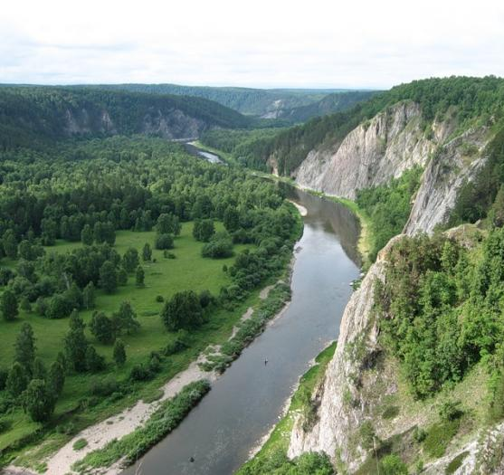
План вебинара
Чем и как занимается Агентство
по ИТ Башкортостана
Реализация проекта СЭД
Анализ итогов проекта и проблем
Вопросы и ответы

Slide 3
Часть 1
Чем и как занимается
Агентство по ИТ Башкортостана
Notes:
Вопросы к обсуждению:
- История структуры, численность, бюджет
- «Подведомственное хозяйство» (сколько разных организаций, их численность, число НК, серверов, ЦОДов)
- Общие задачи, кому подчиняется, кто является контранегтами (федеральные структуры, местные ИТ-компании, федеральные ИТ-компании)
- Как организована реализация ИТ-проектов в общем виде (разработка ТЗ, тендер, выполнение проекта, эксплуатация)
- Как организована эксплуатация ИТ в госорганах

Slide 4
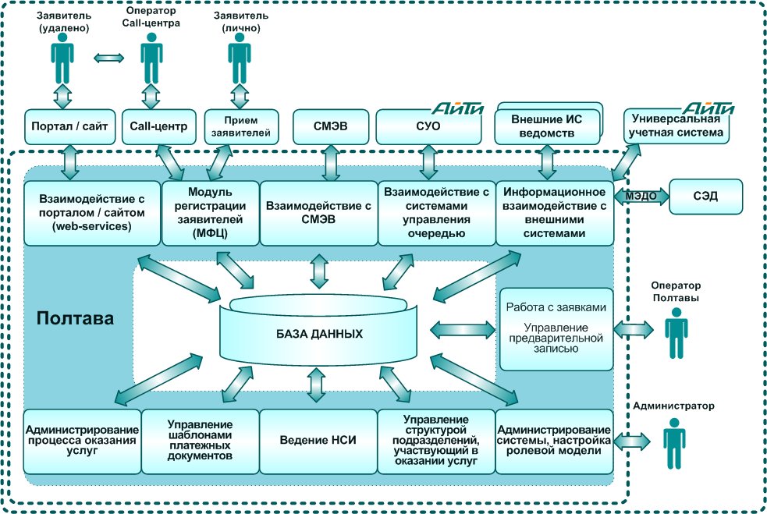






Основные задачи Агентства по ИТ
Реализация основных направлений государственной политики Республики Башкортостан в сфере связи, информатизации и развития телекоммуникационных сетей
Реализация мер, обеспечивающих законодательную защиту прав и интересов организаций в сфере связи, информатизации и развития телекоммуникационных сетей, находящихся в ведении Агентства
Содействие экономической эффективности работы организаций, осуществляющих деятельность в сфере связи, информатизации и развития телекоммуникационных сетей
ЕПГУ
ФОИВ
ФОИВ
ФОИВ
РСМЭВ
Система обработки запросов
СЭД
Универсальная учетная система
OFF-Line
клиент
ОГВ
ОГВ
ОГВ
ОГВ
ОГВ

Slide 5
Результаты внедрения АИС
Внедрение Системы обработки запросов:
  идет работа по реализации 71 услуги, общий объем работ: 102 региональных и 2462 муниципальных услуг
  обеспечен весь необходимый объем межведомственного обмена, в том числе РОИВ-ФОИВ и РОИВ-РОИВ
  организовано тестирование сервисов ФОИВ
Обеспечение интеграции с системой документооборота Республики Башкортостан
Проведение работ по интеграции с инфраструктурой Ростелеком
Зарегистрировано 543 пользователя по РБ планируется обеспечение работы 2000 пользователей
Подготовлена инфраструктура доступа:
  создана основа мультисервисной сети передачи данных (34 ОГВ РБ, 63 МО РБ)
  используется ЦОД ( 280 серверов (аутсорсинг), 144 ТБ HDD)
Применяется локализованная разработка

Slide 6
Вопрос к слушателям 1
Как вы считаете, чем сложнее управлять ИТ-директору? Республикой или большим ИТ-хозяйством коммерческой компании?
Госорганизацией
Коммерческой структурой
Нет разницы
Notes:
Вопросы к обсуждению:
- История структуры, численность, бюджет
- «Подведомственное хозяйство» (сколько разных организаций, их численность, число НК, серверов, ЦОДов)
- Общие задачи, кому подчиняется, кто является контранегтами (федеральные структуры, местные ИТ-компании, федеральные ИТ-компании)
- Как организована реализация ИТ-проектов в общем виде (разработка ТЗ, тендер, выполнение проекта, эксплуатация)
- Как организована эксплуатация ИТ в госорганах

Slide 7
Часть 2
Реализация проекта СЭД
Notes:
Вопросы к обсуждению:
- Почему встала данная задача? Исходная ситуация, почему она не устраивала?
- Исходные сроки и бюджет проекта. Кто разрабатывал ТЗ
- Организация тендера – как проводился выбор платформы и исполнителя. Кто был выбран в результате и почему?
- Почему был выбран варианта с СПО?
- Общая характеристика проекта, в том числе количественные показатели (рабочие места, объемы документов, потоми запросов и пр.)
- Этапы реализации проекта (со сроками)
- Показать структуру проекта. В чем заключалась его «межведомственность»
- Как это связано в госуслугами? Как организована региональная СМЭВ, как стыкуется в федеральными системами
- Как реализована эксплуатация и развитие проекта, кто этим занимается?

Slide 8

Цели создания СЭД в Республике
Создать систему межведомственного документооборота и обеспечить внедрение локальной СЭД в каждой организации ( ОГВ)
  Сокращение сроков обработки документов внутреннего и внешнего документооборота
  Обеспечение эффективного контроля исполнения поручений, приказов, распоряжений
  Введение единого стандарта работы с электронными документами, обеспечивающего защищенность, управляемость и доступность документов
  Упрощение процедуры и сокращение времени поиска документов по известным реквизитам, независимо от места хранения документа
  Обеспечение интеграции с региональной системой межведомственного электронного взаимодействия

Slide 9
Особенности СЭД органов государственной власти
Республики Башкортостан
Документооборот характерный для органов государственной власти
  Контроль исполнительской дисциплины
  Работа с обращениями граждан
Поддержка нескольких уровней иерархии (34 ОГВ, 7000 пользователей, 3 000 000 документов в год+4000 подведомственных учреждений и 100 000 работающих)
Наличие различных групп пользователей, отличающихся различным функционалом работы
Инструмент для автоматизации государственных услуг
(10 000 услуг, 1 000 000 млн. предоставленных услуг ежегодно)
Заседания коллегиальных органов
Автоматизация электронных административных регламентов

Slide 10
Интеграция СЭД и системы госуслуг
Централизованный прием заявлений на оказание государственных и муниципальных услуг Республики через портал государственных услуг
Укомплектование заявлений на оказание государственных и муниципальных услуг документами, которые должны запрашиваться органами власти, ответственные за оказание государственных и муниципальных услуг, у других участников процесса
Обеспечение межведомственного взаимодействия при оказании государственных и муниципальных услуг Республики в рамках маршрутизации заявлений на оказание государственных и муниципальных услуг в органы власти, ответственные за оказание государственных и муниципальных услуг

Slide 11
Полученные результаты
Эффективное межведомственное электронное взаимодействие между государственными органами Республики
Обеспечение автоматизированного управления документами
и процессами их обработки, в том числе учета и контроля на всем жизненном цикле электронного документа
Придание официального статуса электронным формам межведомственного взаимодействия государственных органов Республики путем использования электронной подписи
Снижение трудоемкости и сокращение сроков исполнения документов в государственных органах Республики
Обеспечение безопасного удаленного и мобильного доступа пользователей к документам в соответствии с их компетенцией
Реализация регламентов оказания государственных услуг с использованием системы

Slide 12
Вопрос к слушателям 2
Интересно ли вам использование СЭД на СПО в вашей организации?
  Интересно
  Не интересно

Slide 13
Часть 3
Анализ итогов проекта и проблем
Notes:
Вопросы к обсуждению:
- Что получилось в результате реализации проекта? Чем ситуация с ИТ сейчас отличается от того, что было год назад
- С какими трудностями столкнулись в ходе проекта и как они преодолевались?
- Какова оценка правильности выбора СПО?
- «Что бы вы делали сегодня в проект иначе, если бы проект нужно начинать сегодня» (с учетом полученного опыта)?
- Оценка успешности проекта (соответствие исходным планам)
- Оценка эффективности проекта, Проводилась ли она? Как именно? Каковы результаты оценки?
- Мнение о работе участников и смежников

Slide 14
Стратегия внедрения
Сбор данных и требований
Анализ и обработка полученных требований и данных
Планирование и подготовка инфраструктурных решений
Подготовка шаблона системы с предустановленными универсальными настройками
Клонирование системы и оптимизация индивидуальных потребностей
Обучение:
  Определение состава учащихся
  Подготовка интерактивных курсов
  Индивидуальный подход

Slide 15
Основные этапы внедрения
Пилотный проект:
  Выявление основных потребностей и особенностей
  Настройка основных параметров системы под заказчика
Полномасштабное аналитическое обследование 30 РОИВ:
  Интервьюирование ключевых представителей процесса обработки электронных документов
  Обследование ИТ инфраструктуры
  Составление и согласования технического задания для проекта
  Определение пакета документации

Slide 16
Внедрение
Апробация подготовленного решения
  Подготовка информационного пространства в рамках единого центра обработки данных
  Интеграция с существующим поставщиком средств криптографической защиты информации
  Интеграция с существующей системой СЭД
  Синхронизация справочной и нормативной документации
Обучение пользователей системы
  Подготовка дистационного интерактивного курса обучения пользователей с тестированием уровня освоения
  Подготовка индивидуальных курсов для руководителей
  и делопроизводителей
  Составление кратких инструкций, видеороликов и памяток

Slide 17
Вопрос к слушателям 3
Какое решение наиболее актуально сейчас для вашей организации?
  Внедрение СЭД
  Замена СЭД
  Расширение функционала существующей СЭД
  Внедрение мобильных рабочих мест для СЭД
  Создание архива документов
  Внедрение электронной подписи
  Разработка стратегии организации в области ECM

Slide 18
Часть 4
Вопросы и ответы участников
Notes:
Вопросы к обсуждению:
- История структуры, численность, бюджет
- «Подведомственное хозяйство» (сколько разных организаций, их численность, число НК, серверов, ЦОДов)
- Общие задачи, кому подчиняется, кто является контранегтами (федеральные структуры, местные ИТ-компании, федеральные ИТ-компании)
- Как организована реализация ИТ-проектов в общем виде (разработка ТЗ, тендер, выполнение проекта, эксплуатация)
- Как организована эксплуатация ИТ в госорганах

